Slide 1
MẠNG VÀ TRUYỀN THÔNG
  Khoa HTTTQL
  Học viện Ngân hàng
Notes:
Giáo viên: Lê Văn Hùng

Slide 2
CHƯƠNG IV: CÁC DỊCH VỤ CỦA MẠNG DIỆN RỘNG
III.1. Các đặc trưng cơ bản
III.2. Mạng chuyển mạch kênh
III.3. Mạng chuyển mạch gói
III.4 Mạng chuyển thuê bao

Slide 3
III.1. Các đặc trưng cơ bản
Kết nối trên phạm vi địa lý lớn
Mạng không thuần nhất
Tỷ lệ lỗi lớn hơn, tốc độ thấp hơn LAN
Sở hữu chung, qua mạng chuyển mạch
Phương thức đánh địa chỉ: toàn cầu; cấu trúc phân cấp, phụ thuộc tổ chức kết nối, dễ xác định và quản lý

Slide 4
Khái niệm mạng WAN
Thông thường là mạng kết nối điểm điểm
Hai loại kết nối:
  kết nối giữa mạng truyền thông và thiết bị đầu cuối
  Kết nối giữa các nút truyền thông
Các thiết bị
  Các bộ chuyển mạch
  Các thiết bị đầu cuối kênh dữ liệu
  Các thiết bị đầu cuối dữ liệu
Kỹ thuật routing dựa trên các tiêu chí khác nhau
Kỹ thuật flow control và congestion control(thích ứng tốc độ gửi –nhận/kết hợp routing)

Slide 5
Lịch sử phát triển
• 1837 Điện báo (Cooke & Wheatstone)
• 1838 Mã Morse (Samuel Morse) - truyền thông điện tử số
• 1843 Truyền Fax – truyền số liệu
• 1865 Truyền Fax thương mại
• 1876 Điện thoại (Alexander Graham Bell) – Tiếng nói
• 1878 trao đổi điện thoại thương mại đầu tiên
• Điện thoại tương tự tăng trưởng
• 1960s truyền thông giữa các máy tính ( Sử dụng hạ tầng thoại/ MODEM/ Dung lượng thấp, tạp âm, lỗi)
• 1961 Chuyển mạch gói ( Kleinrock & Baran (US)/Davies & Scantlebury (UK)/ Pouzin (France)
• 1970s Mini-computers, 1980s Micro-computers
• 1972 Ethernet LAN - Metcalfe

Slide 6
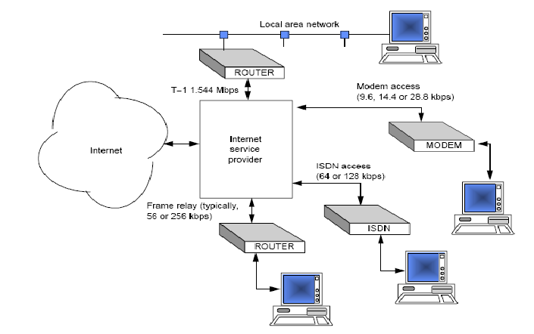
Kết nối Internet

Slide 7
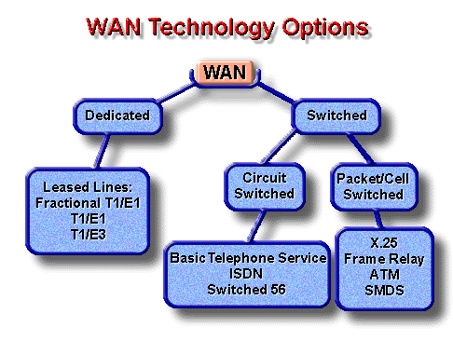
Các công nghệ WAN
Notes:
Thuần túy:
- Các đường thuê T1/E1
- Các đường thuê Fractional T1/E1
Chuyển mạch
- Chuyển mạch kênh
PSTN
ISDN
Switch 56
- Chuyển mạch gói/tế bào
X25
Fram Relay
ATM
SMDS (dịch vụ chuyển mạch dữ liệu tốc độ cao Switch Multi-megabit Data Services) dùng trong MAN,LAN,WAN dựa tren chuẩn IEEE 802.6 DQDB. Nó chia datagram thành các gói nhỏ hơn để truyền. Được dùng trên các dịch vụ IP, Ethernet và MPLS .
Các DTE định vị vật lý trong các kết nối khác nhau - WAN
Có 2 loại chính CSPDN(Circuit Switched Public Data Network) và PSPDN(Packet Switched Public Data Network).

Slide 8
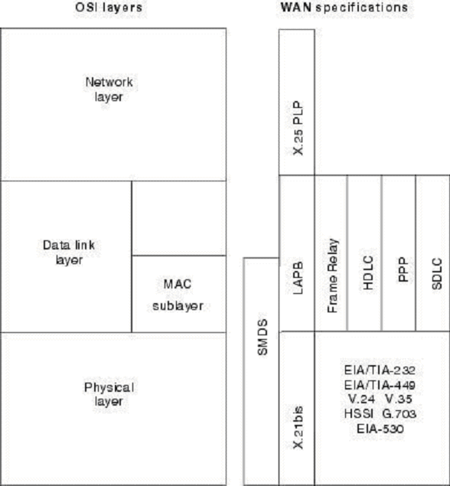
Kiến trúc

Slide 9
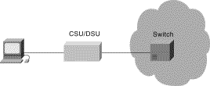
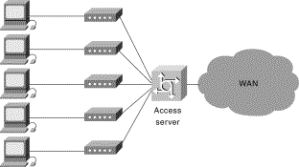
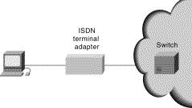
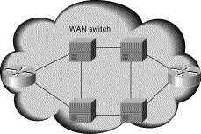
Các thiết bị WAN
Access Server
CSU/DSU
WAN Switch
. . .
ISDN terminal adapter

Slide 10
CHƯƠNG III: MẠNG DIỆN RỘNG
III.1. Các đặc trưng cơ bản
III.2. Mạng chuyển mạch kênh
III.3. Mạng chuyển mạch gói
III.4 Mạng tích hợp dịch vụ số(ISDN)

Slide 11
III.2. Mạng chuyển mạch kênh
Để thực hiện được việc liên kết giữa hai điểm nút, một đường nối giữa điểm nút này và điểm nút kia được thiết lập trong mạng thể hiện dưới dạng cuộc gọi thông qua các thiết bị chuyển mạch.
Ví dụ của mạng chuyển mạch là hoạt động của mạng điện thoại, các thuê bao khi biết số của nhau có thể gọi cho nhau và có một đường nối vật lý tạm thời được thiết lập giữa hai thuê bao

Slide 12
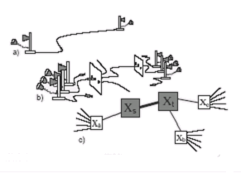
III.2. Mạng chuyển mạch kênh

Slide 13
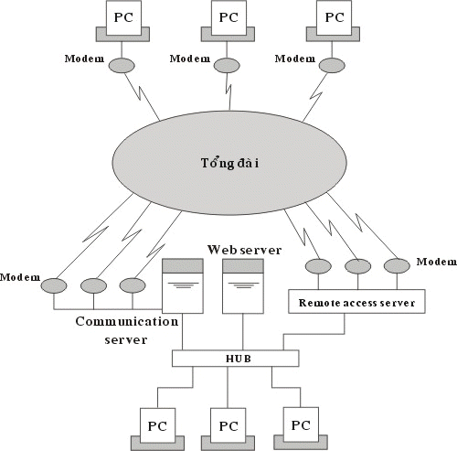

III.2. Mạng chuyển mạch kênh

Slide 14
III.2. Mạng chuyển mạch kênh
Với mô hình này mọi đường đều có thể đi thông qua một đường bất kỳ khác, thông qua những đường nối và các thiết bị chuyên dùng, người ta có thể liên kết một đường tạm thời từ nơi gửi tới nơi nhận một đường nối vật lý, đường nối trên duy trì trong suốt phiên làm việc và chỉ giải phóng sau khi phiên làm việc kết thúc. Để thực hiện một phiên làm việc cần có các thủ tục đầy đủ cho việc thiết lập liên kết trong đó có việc thông báo cho mạng biết địa chỉ của nút nhận:

Slide 15

III.2. Mạng chuyển mạch kênh
Hiện nay có 2 loại mạng chuyển mạch
Chuyển mạch tương tự (Analog): Việc chuyển dữ liệu qua mạng chuyển mạch tương tự được thực hiện qua mạng điện thoại. Các trạm sử dụng một thiết bị có tên là modem, thiết bị này sẽ chuyển các tín hiệu số từ máy tính sang tín hiệu tuần tự có trể truyền đi trên mạng điện thoại và ngược lại.

Slide 16
III.2. Mạng chuyển mạch kênh
Chuyển mạch tương tự (Analog): Khi sử dụng đường truyền điện thoại để truyền số liệu thì các chuẩn của modem và các tính chất của nó sẽ quyết định tốc độ của đường truyền. Cùng với các kỹ thuật chuyển đổi tín hiệu các tính năng mới như nén tín hiệu cho phép nâng tốc độ truyền dữ liệu lên rất cao.

Slide 17

III.2. Mạng chuyển mạch kênh
Chuyển mạch số (Digital):Mạng chuyển mạch số cho phép người sử dụng nâng cao tốc độ truyền (ở đây do khác biệt giữa kỹ thuật truyền số và kỹ thuật truyền tương tự nên hiệu năng của truyền mạch số cao hơn nhiều so với truyền tương tự cho dù cùng tốc độ), độ an toàn.
Vào năm 1991 AT&T giới thiệu mạng chuyển mạch số có tốc độ 384 Kbps. Người ta có thể dùng mạng chuyển mạch số để tạo các liên kết giữa các mạng LAN và làm các đường truyền dự phòng.
Notes:
DSU – data service unit

Slide 18
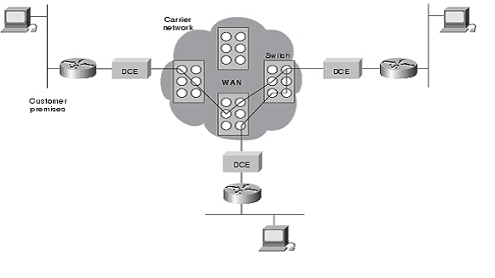
Chuyển mạch kênh(Circuit Switching)
"Circuit"-đường tốc độ không đổi qua mạng
"Switch"- đường được thiết lập động
Cơ bản dựa trên TDM

Slide 19
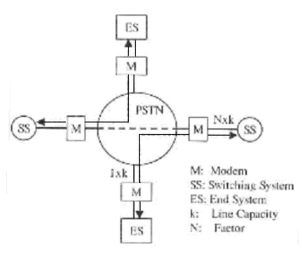
Chuyển mạch kênh-PSTN

Slide 20
CHƯƠNG III: CÁC DỊCH VỤ CỦA MẠNG DIỆN RỘNG
III.1. Các đặc trưng cơ bản
III.2. Mạng chuyển mạch kênh
III.3. Mạng chuyển mạch gói
III.4 Mạng thuê bao

Slide 21
Mạch chuyển gói
Mạng chuyển mạch gói hoạt động theo nguyên tắc sau : Khi một trạm trên mạng cần gửi dữ liệu nó cần phải đóng dữ liệu thành từng gói tin, các gói tin đó được đi trên mạng từ nút này tới nút khác tới khi đến được đích.
Do việc sử dụng kỹ thuật trên nên khi một trạm không gửi tin thì mọi tài nguyên của mạng sẽ dành cho các trạm khác, do vậy mạng tiết kiệm được các tài nguyên và có thể sử dụng chúng một cách tốt nhất.

Slide 22
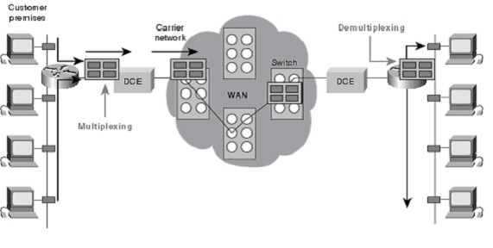
III.3. Mạng chuyển mạch gói

Slide 23
Mạch chuyển gói
Người ta chia các phương thức chuyển mạch gói ra làm 2 phương thức:
    Phương thức chuyển mạch gói theo sơ đồ rời rạc.
    Phương thức chuyển mạch gói theo đường đi xác định.

Slide 24
Chuyển mạch gói theo sơ đồ rời rạc
Các gói tin được chuyển đi trên mạng một cách độc lập, mỗi gói tin đều có mang địa chỉ nơi gửi và nơi nhận.
Mỗi nút trong mạng khi tiếp nhận gói tin sẽ quyết định xem đường đi của gói tin phụ thuộc vào thuật toán tìm đường tại nút và những thông tin về mạng mà nút đó có.
Việc truyền theo phương thức này cho ta sự mềm dẻo nhất định do đường đi với mỗi gói tin trở nên mềm dẻo tuy nhiên điều này yêu cầu một số lượng tính toán rất lớn tại mỗi nút nên hiện nay phần lớn các mạng chuyển sang dùng phương chuyển mạch gói theo đường đi xác định.

Slide 25
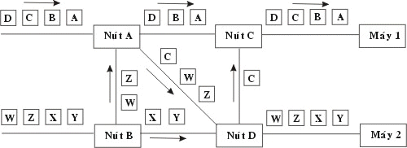
Chuyển mạch gói theo sơ đồ rời rạc

Slide 26
Chuyển mạch gói theo theo đường đi xác định
Trước khi truyền dữ liệu một đường đi (hay còn gọi là đường đi ảo) được thiết lập giữa trạm gửi và trạm nhận thông qua các nút của mạng.
Đường đi trên mang số hiệu phân biệt với các đường đi khác, sau đó các gói tin được gửi đi theo đường đã thiết lập để tới đích, các gói tin mang số hiệu cũ đường ảo để có thể được nhận biết khi qua các nút. Điều này khiến cho việc tính toán đường đi cho phiên liên lạc chỉ cần thực hiện một lần

Slide 27
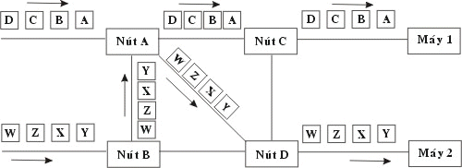
Chuyển mạch gói theo theo đường đi xác định

Slide 28
Mạch chuyển gói
Dựa trên dồn kênh thống kê
Lưu và gửi tiếp
Các gói được dồn đến nhiều đích
Các loại
  X25
  ATM
  Frame Relay

Slide 29
Mạng X25
Được CCITT công bố lần đầu tiên vào 1970 lúc lĩnh vực viễn thông lần đầu tiên tham gia vào thế giới truyền dữ liệu với các đặc tính:
X25 cung cấp quy trình kiểm soát luồng giữa các đầu cuối đem lại chất lượng đường truyền cao cho dù chất lượng đường dây truyền không cao.
X25 được thiết kế cho cả truyền thông chuyển mạch lẫn truyền thông kiểu điểm nối điểm.
Được quan tâm và tham gia nhanh chóng trên toàn cầu.

Slide 30
Mạng X25
Trong X25 có chức năng dồn kênh (multiplexing) đối với liên kết logic (virtual circuits) chỉ làm nhiệm vụ kiểm soát lỗi cho các frame đi qua.
Điều này làm tăng độ phức tạp trong việc phối hợp các thủ tục giữa hai tầng kề nhau, dẫn đến thông lượng bị hạn chế do tổng phí xử lý mỗi gói tin tăng lên.
X25 kiểm tra lỗi tại mỗi nút trước khi truyền tiếp, điều này làm cho đường truyền cho chất lượng rất cao gần như phi lỗi.
Tuy nhiên khối lượng tích toán tại mỗi nút khá lớn, đối với những đường truyền của những năm 1970 thì điều đó là cần thiết nhưng hiện nay khi kỹ thuật truyền dẫn đã đạt được những tiến bộ rất cao thì việc đó trở nên lãng phí

Slide 31
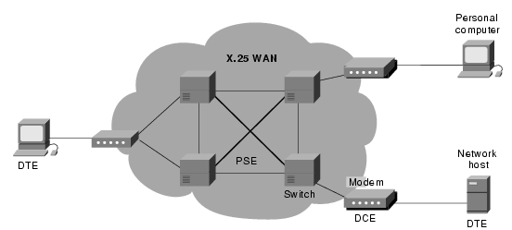
Thiết bị của X25
DTE
DCE
PSE (packet switching exchange)
Thiết bị tạo/đọc các gói – Packet Assembly, Diassembles (PAD)

Slide 32
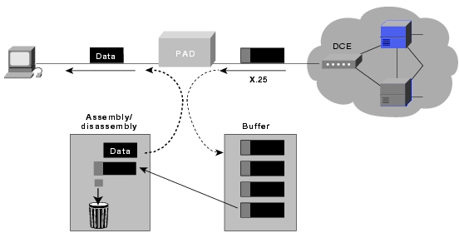
PAD (Packet Assembly, Diassembles )

Slide 33
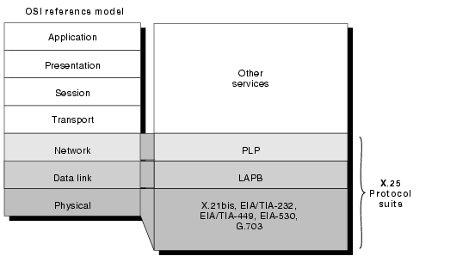
Kiến trúc X25

Slide 34
Các thủ tục chính X25 PLP
Thủ tục | Ý nghĩa
Thiết lập kết nối | Thiết lập SVC, sử dụng địa chỉ chuẩn X121
Truyền dữ liệu | Thực hiện trên SVC và PVC, phân mảnh, đóng gói, kiểm soát lỗi
Giải phóng kết nối | Giải phóng các SVC
Ngắt | Truyền dữ liệu khẩn
Khởi động lại | Đồng bộ DCE và DTE. Tất cả các kết nối đều bị khởi động lại

Slide 35
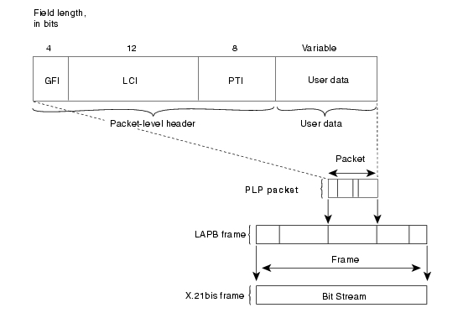


Khuôn dạng dữ liệu
PTI: cho dữ liệu
modulo 8
modulo 128

Slide 36
Chuyển mạch gói X25
Giao thức trao đổi thông tin trên mạng diện rộng
Dùng cho mạng chuyển mạch gói (Packet Switching Networks) giữa các nhà cung cấp dịch vụ viễn thông
1976: CCITT (ITU) khuyến nghị họ giao thức X25
1984: CCITT và ISO ban hành X25 PLP

Slide 37
Các trường của gói dữ liệu
General Format Identifier (GFI)
  Thông số gói dữ liệu: dữ liệu/kiểm soát, cửa sổ, xác nhận
Logical Channel Identifier (LCI)
  Số TT kênh ảo giữa DTE/DCE cục bộ.
Packet Type Identifier (PTI)
  Loại gói tin (tổng cộng có 17 loại gói PLP).
User Data
  Dữ liệu.

Slide 38
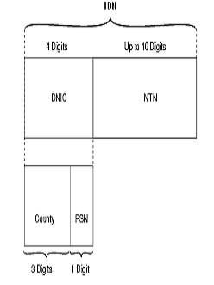
Địa chỉ X121
International Data Number (IDN)
DNIC (Data Network Identification Code ): Địa chỉ của DCE đích
NTN-National Terminal Number: Địa chỉ của DTE trong DCE đích

Slide 39
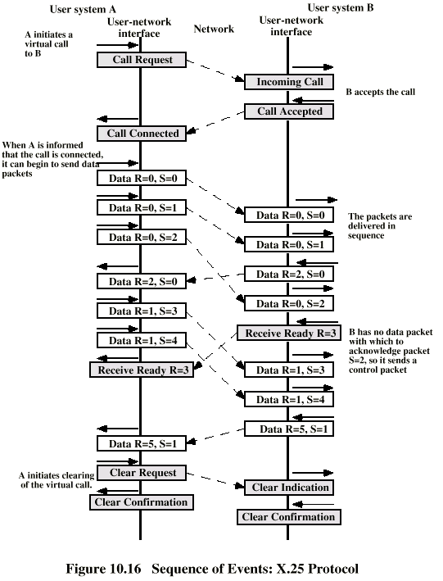
Phiên hoạt động của X25
Thiết lập kết nối
  A sử dụng số kênh ảo của DCE A
  B sử dụng số kênh ảo của DCE B
  X25 không quan tâm đến phần mạng truyền thông
Truyền dữ liệu
Giải phóng kết nối

Slide 40
Nhận xét X25
Các gói dữ liệu kiểm soát truyền trên cùng kênh truyền
Dồn/tách kênh tầng 3
Tầng 2/3 đều có kiểm soát luồng dữ liệu và lỗi
Thông tin điều khiển chiếm tỉ lệ lớn
Thông tin chuyển mạch cấu hình tĩnh
Hệ thống hiện đại: tin cậy, do vậy có nhiều các chức năng kiểm soát lỗi

Slide 41
Mạng Frame Relay
Mỗi gói tin trong mạng gọi là Frame, do vậy mạng gọi là Frame relay.
Đặc điểm khác biệt giữa mạng Frame Relay và mạng X25 mạng Frame Relay là chỉ kiểm tra lỗi tại hai trạm gửi và trạm nhận còn trong quá trình chuyển vận qua các nút trung gian gói tin sẽ không được kiểm lỗi nữa.
Do vậy thời gian xử lý trên mỗi nút nhanh hơn, tuy nhiên khi có lỗi thì gói tin phải được phát lại từ trạm đầu.
Với độ an toàn cao của đường truyền hiện nay thì chi phí việc phát lại đó chỉ chiếm một tỷ lệ nhỏ nếu so với khối lượng tính toán được giảm đi tại các nút nên mạng Frame Relay tiết kiệm được tài nguyên của mạng hơn so với mạng X25.

Slide 42
Mạng Frame Relay
Frame relay không chỉ là một kỹ thuật mà còn là thể hiện một phương pháp tổ chức mới.
Với nguyên lý là truyền mạch gói nhưng các thao tác kiểm soát giữa các đầu cuối giảm đáng kể Kỹ thuật Frame Relay cho phép thông luợng tối đa đạt tới 2Mbps và hiện nay nó đang cung cấp các giải pháp để tương nối các mạng cục bộ LAN trong một kiến trúc xương sống tạo nên môi trường cho ứng dụng multimedia.

Slide 43
Mạng ATM (Cell relay)
Hiện nay kỹ thuật Cell Relay dựa trên phương thức truyền thông không đồng bộ (ATM- Asynchronous Transfer Mode) có thể cho phép thông lương hàng trăm Mbps.
Đơn vị dữ liệu dùng trong ATM được gọi là tế bào (cell). Các tế bào trong ATM có độ dài cố định là 53 bytes, trong đó 5 bytes dành cho phần chứa thông tin điều khiển (cell header) và 48 bytes chứa dữ liệu của tầng trên.

Slide 44
Mạng ATM (Cell relay)
Trong kỹ thuật ATM, các tế bào chứa các kiểu dữ liệu khác nhau được ghép kênh tới một đường dẫn chung được gọi là đường dẫn ảo (virtual path).
Trong đường dẫn ảo đó có thể gồm nhiều kênh ảo (virtual chanell) khác nhau, mỗi kênh ảo được sử dụng bởi một ứng dụng nào đó tại một thời điểm.

Slide 45
Mạng ATM (Cell relay)
ATM đã kết hợp những đặc tính tốt nhất của dạng chuyển mạch liên tục và dạng chuyển mạch gói, nó có thể kết hợp dải thông linh hoạt và khả năng chuyển tiếp cao tốc và có khả năng quản lý đồng thời dữ liệu số, tiếng nói, hình ành và multimedia tương tác.
Mục tiêu của kỹ thuật ATM là nhằm cung cấp một mạng dồn kênh, và chuyển mạch tốc độ cao, độ trễ nhỏ dáp ứng cho các dạng truyền thông đa phương tiện (multimedia)
Chuyển mạch cell cần thiết cho việc cung cấp các kết nối đòi hỏi băng thông cao, tình trạng tắt nghẽn thấp, hỗ trợ cho lớp dịch vụ tích hợp lưu thông dữ liệu âm thanh hình ảnh. Đặc tính tốc độ cao là đặc tính nổi bật nhất của ATM.

Slide 46
Mạng ATM (Cell relay)
ATM sử dụng cơ cấu chuyển mạch đặc biệt: ma trận nhị phân các thành tố chuyển mạch (a matrix of binary switching elements) để vận hành lưu thông.
Khả năng vô hướng (scalability) là một đặc tính của cơ cấu chuyển mạch ATM. Đặc tính này tương phản trực tiếp với những gì diễn ra khi các trạm cuối được thêm vào một thiết bị liên mạng như router. Các router có năng suất tổng cố định được chia cho các trạm cuối có kết nối với chúng.
Khi số lượng trạm cuối gia tăng, năng suất của router tương thích cho trạm cuối thu nhỏ lại. Khi cơ cấu ATM mở rộng, mỗi thiết bị thu trạm cuối, bằng con đường của chính nó đi qua bộ chuyển mạch bằng cách cho mỗi trạm cuối băng thông chỉ định. Băng thông rộng được chỉ định của ATM với đặc tính có thể xác nhận khiến nó trở thành một kỹ thuật tuyệt hảo dùng cho bất kỳ nơi nào trong mạng cục bộ của doanh nghiệp.

Slide 47
Mạng ATM (Cell relay)
Nhận thức được vị trí chưa thể thay thế được (ít nhất cho đến những năm đầu của thế kỷ 21) của kỹ thuật ATM, hầu hết các hãng khổng lồ về máy tính và truyền thông như IBM, ATT, Digital, Hewlett - Packard, Cisco Systems, Cabletron, Bay Network,... đều đang quan tâm đặc biệt đến dòng sản phẩm hướng đến ATM của mình để tung ra thị trường. Có thể kể ra đây một số sản phẩm đó như DEC 900 Multiwitch, IBM 8250 hub, Cisco 7000 rounter, Cablectron, ATM module for MMAC hub.

Slide 48
Mạng ATM (Cell relay)
Nhìn chung thị trường ATM sôi động do nhu cầu thực sự của các ứng dụng đa phương tiện. Sự nhập cuộc ngày một đông của các hãng sản xuất đã làm giảm đáng kể giá bán của các sản phẩm loại này, từ đó càng mở rộng thêm thị trường. Ngay ở Việt Nam, các dự án lớn về mạng tin học đều đã được thiết kế với hạ tầng chấp nhận được với công nghệ ATM trong tương lai.

Slide 49
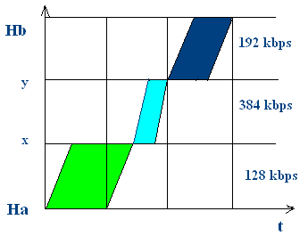
Ưu điểm của mạch chuyển gói
Các liên kết được dồn kênh thống kê
Dễ cho các host dồn các gói đến nhiều đích
Nguồn và đích có thể làm việc tại những tốc độ bit khác nhau

Slide 50
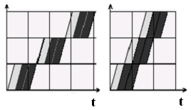
Các nhược điểm của chuyển mạch gói
Trễ lưu và chuyển tiếp
  Càng nhỏ khi kích thước các gói nhỏ lớn

Slide 51
Datagram
Ưu điểm
Mạng datagram thường sử dụng "chọn đường động"
  Bảng chọn đường liên tục được cập nhật bởi thông tin từ các chuyển mạch khác
  Các đường mới học được khi các chuyển mạch hỏng hoặc tắc nghẽn
  Mạnh
Không có tổng phí thiết lập kết nối
  Tốt cho các giao dịch ngắn
Dịch vụ datagram đơn giản
  Thực hiện rẻ
  Không có các "đặc tính" không mong muốn

Slide 52
Datagram
Nhược điểm
Xử lý trong chuyển mạch lớn
  Các giải thuật tìm kiếm thông minh
Địa chỉ tổng thể lớn- tổng phí trên gói tin lớn
  Không tốt cho tế bào(53 byte cho ATM)
Tiếp nhận điều khiển và chính sách phải trên host chứ không phải trên kết nối
Chọn đường độc lập không đảm bảo trao đổi đúng thứ tự

Slide 53
Virtual Circuit
Ưu điểm
Header nhỏ
  Giảm nhỏ tống phí gói
Chuyển tiếp hiệu quả
  Bảng tìm kiếm đơn giản
Dễ đảm bảo thứ tự trao đổi
  Host đặc tả các yêu cầu khi thiết lập kết nối
  Mạng chỉ chấp nhận khi có sẵn tài nguyên
Chính sách lưu lượng
  "Hợp đồng" cho từng VC
  Có chính sách trên từng VC

Slide 54
Virtual Circuit
Nhược điểm
Trường VCI trong header phải thay đổi ở từng switch
  Có thể cần để tính toán lại checksum
  Xử lý tổng phí
Tổng phí thiết lập VC
  Ít nhất 2 PDU (protocol data unit) để thiết lập VC
  Ít nhất 2 PDU để hủy VC
  Nếu chỉ gửi một data PDU?
  Không ảnh hưởng nếu dùng PVC
Nếu một switch hỏng?
  Switch bên cạnh sẽ không thể sửa
  Host phải yêu cầu VC mới

Slide 55
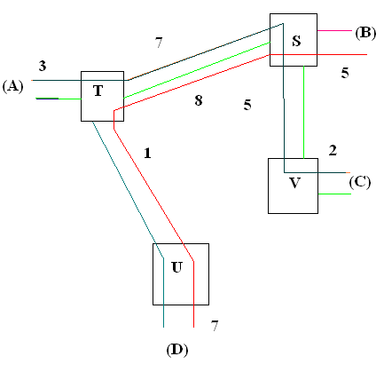
Mạch ảo
Nguồn |  |  | Đích
lkết từ | VCI |  | lkết đến | VCI
T | 7 | -> | V | 5
T | 8 | -> | B | 5
V | 5 | -> | T | 7
B | 5 | -> | T | 8

Slide 56
CHƯƠNG III: MẠNG DIỆN RỘNG
III.1. Các đặc trưng cơ bản
III.2. Mạng chuyển mạch kênh
III.3. Mạng chuyển mạch gói
III.4 Mạng tích hợp dịch vụ số(ISDN)

Slide 57
III.4 Mạng tích hợp dịch vụ số(ISDN - Integrated Services Digital Network)
    Tích hợp điện thoại số và dịch vụ truyền dữ liệu
    Số hóa mạng điện thoại để cho phép truyền voice, data, text, graphics, music, video … qua mạng điện thoại sẵn có
    Cung cấp dịch vụ ISDN tốc độ cao: image, file transmission, video conferencing …

Slide 58
Integrated Services Digital Network (ISDN)
  Thiết bị ISDN
    Terminal: ISDN (TE1) kết nối với ISDN bằng cáp xoắn đôi, non-ISDN (Data Terminal Equipment DTE) hay TE2, kết nối với mạng ISDN qua TA theo chuẩn vật lý (RS-232C, V24…)
    Terminal adapter (TA): stand-alone hoặc on-board của DTE2
    Network_termination: NT1, NT2, kết hợp
      Các điểm tham chiếu trong ISDN: Giao diện logic giữa các nhóm chức năng
        R: non-ISDN / TA
        S: Thiết bị đầu cuối người dùng / NT2
        T: NT1 / NT2
        U: NT1 / đường truyền - thiết bị kết cuối
Notes:
aa

Slide 59
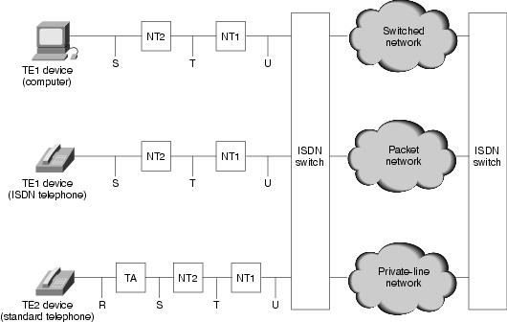
Các thiết bị và các điểm tham chiếu

Slide 60
Các loại kênh ISDN
B 64 kbps
D 16 kbps điều khiển cho B (ISDN) /
64 kbps điều khiển cho B (B-ISDN)
H0 384 kbps (6 x 64 kbps) cho B-ISDN
H11 1.536 Mbps (24 x 64 kbps) cho B-ISDN
H12 1.920 Mbps (30 x 64 kbps) cho B-ISDN

Slide 61
Dịch vụ ISDN BRI
ISDN BRI Service (2B+D).
BRI kênh B 64 kbps
BRI kênh D 16 kbps. Giao thức báo hiệu kênh D bao gồm từ tầng 1 đến 3 OSI
[CCITT] I.430.

Slide 62
Dịch vụ ISDN PRI
ISDN PRI Service
Mỹ, Nhật : 23 B + 1 D₆₄ -> 1.544 Mbps
Châu Âu, Úc ...: 30B+ 1_{D64} -> 2.048 Mbps.
Đặc tả tầng vật lý PRI : I.431.

Slide 63
Các đặc tả ISDN
Layer 3 | ITU-T I.450/ ITU-T I.451 ITU-T Q.931/ ITU-T Q.930
Layer 2 | ITU-T Q.920 và ITU-T Q.921. LAPD (tương tự LAPB/HDLC)
Layer 1 | ITU-T I.431.

Slide 64
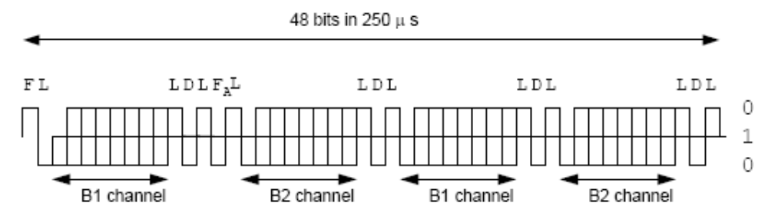
LAYER 1-
Khung dữ liệu tốc độ cơ bản
F – bit đồng bộ khung N – set to a 1
L – đồng bộ tín hiệu DC D – D-channel bit
E – D-bit tiếng vọng S – dành riêng
A – bit kích hoạt B1 – bits kênh 1
B2 – bits kênh 2 M – bit đa khung
FA – bít đồng bộ khung bổ sung(= 0)

Slide 65
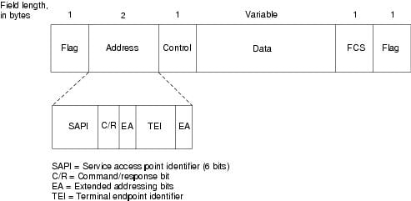
LAYER 2
Address:1Byte (EA=1) và 2 Byte (EA=0)
Địa chỉ chứa định danh điểm truy nhập dịch vụ (SAPI) nơi các dịch vụ LAPD cung cấp cho tầng 3
Terminal Endpoint Identifier (TEI) : thiết bị đầu cuối đơn hay broadcast. (111...11)

Slide 66
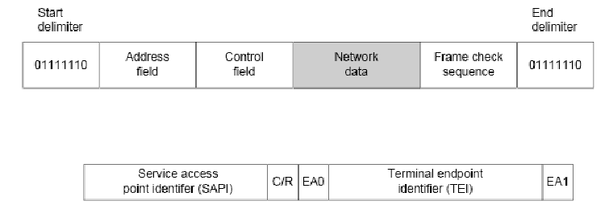
Tầng liên kết dữ liệu (LAPD)
Địa chỉ 6 1 1 7 1

Slide 67
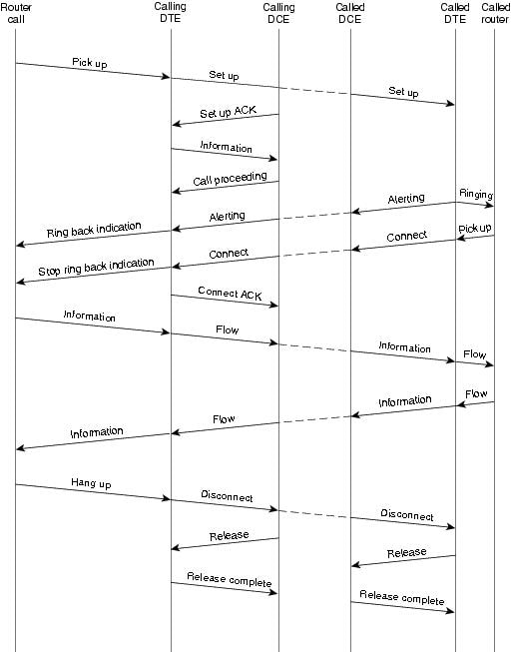
Các chức năng theo
I 451

Slide 68
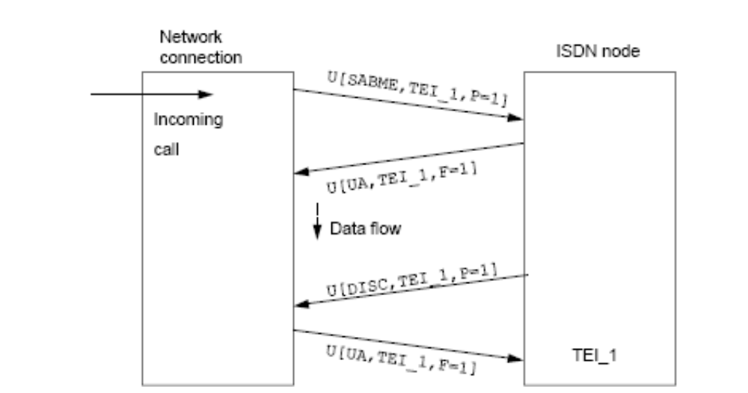
Thiết lập kết nối

Slide 69
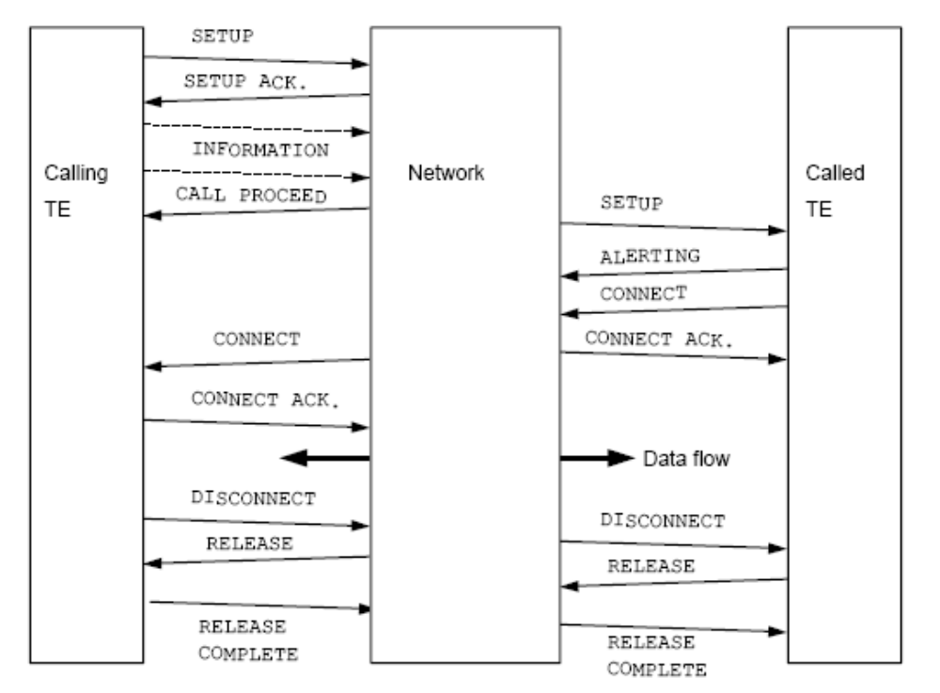
Tầng mạng

Slide 70
BÀI TẬP
I. Xây dựng vận đồ cho quá trình truyền gói dữ liệu HDLC dùng cửa số trượt có k=3 chế độ REJ xuất hiện 1 khung lỗi
II. Phân tích gói tin HDLC có trường điều khiển là 84H
III. Xác định dãy liên kết dùng mạch ảo trên sơ đồ slide 22 từ B đến D

Slide 71
IV. Có 3 cuộc nối trên mạng :A kết nối D, B với E và C với F. Mô tả quá trình truyền thoại analog dùng chuyển mạch kênh với sơ đồ sau
A
Chuyển mạch 1
Chuyển mạch 2
E
B
F
C
D

Slide 72
V. Vì sao ISDN với BRI , tốc độ truyền dữ liệu lại cần đến 192 kb/s?
VI. Phân tích gói tin X25 PLP với các byte đầu lần lượt có các giá trị sau:
a) 51 3F 26 33…
b) 62 5A 54 41…
c) 63 7A 23 6D …
d) 34 5C 0B 44….

